Slide 1

Universidad Autónoma del Estado de México
Facultad de Contaduría y Administración
PE: Licenciatura en Informática Administrativa
UA: Simulación de redes WAN
Semestre: Noveno
Periodo: 2018-J
Autor: Dr. en A. Juan Carlos Montes de Oca López jcmontesdeocal@uaemex.mx

Slide 2

Facultad de Contaduría y Administración
Guión explicativo
El presente material tiene como finalidad identificar el hardware (dispositivos físicos y medios de transmisión) necesarios para la implementación de las redes convergentes; redes por donde se pueden transmitir diferentes servicios como datos, video y voz.
Este material presenta las diferentes clasificaciones de las redes. Se recomienda que junto con el docente, los estudiantes consulten las fuentes de información.

Slide 3
Unidad II
Dispositivos y medios de transmisión

Slide 4
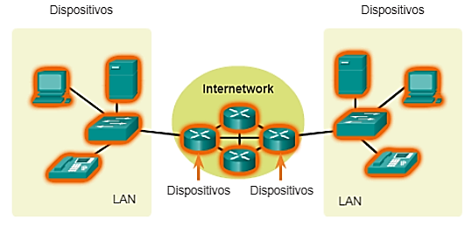
Facultad de Contaduría y Administración
¿Qué son los dispositivos de red?
Los dispositivos de red, junto con los medios conforman el hardware de una red, y estos, junto con los servicios, forman la infraestructura de red, que es la plataforma que da soporte a la red.
Dicha infraestructura genera un canal estable y confiable por el cual se producen las comunicaciones.

Slide 5
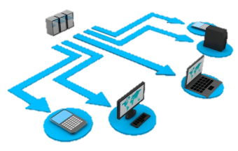
Facultad de Contaduría y Administración
Dispositivos de red
Se dividen en dos tipos:
  Dispositivos finales: Son los que utiliza el usuario final. Ahí se generan y reciben los datos.
  Dispositivos intermedios: Brindan conectividad a los dispositivos finales. Son transparentes para el usuario final.

Slide 6
Facultad de Contaduría y Administración
Dispositivos de red
Dispositivos intermedios o intermediarios:
  Son los dispositivos encargados de conectar a los dispositivos finales.
  Proporcionan conectividad y operan regularmente fuera de la vista de los usuarios mientras aseguran la transmisión de datos por la red.
  Estos dispositivos utilizan la dirección del dispositivo final destino, junto con la información de las interconexiones de red para establecer la ruta necesaria para que los datos sean trasladados de un host a otro.

Slide 7
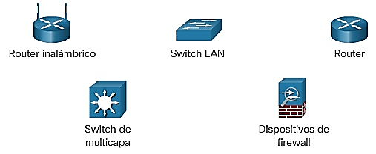
Facultad de Contaduría y Administración
Funciones dispositivos intermedios
  Volver a formar y emitir las señales de datos.
  Conservar información acerca de las rutas que existen a través de la red.
  Informar a otros dispositivos los errores y las fallas de comunicación.
  Mandar los datos por rutas alternativas cuando existe una falla en el enlace.
  Clasificar y dirigir los mensajes según las prioridades de calidad de servicio.
  Permitir o rechazar el flujo de datos conforme a la configuración de seguridad.

Slide 8
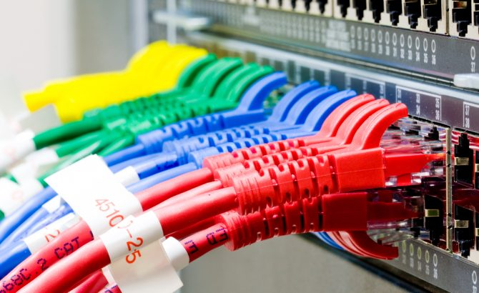
Facultad de Contaduría y Administración
Dispositivos de red
Los dispositivos intermedios de red son:
  Switches
  Antenas
  AP (Access Point / Punto de Acceso)
  Routers
  Firewalls
  Módems
  Hub

Slide 9
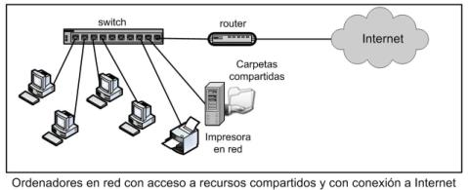
Facultad de Contaduría y Administración
Dispositivos de red: Switch
Switch
  Encargados de interconectar a los equipos dentro de una misma red, es decir, son los que junto con el cableado constituyen las redes LAN.
  Las LAN cableadas utilizan una topología en estrella donde el switch es la parte central de ésta.
  Un switch nos sirve para:
    Compartir archivos entre equipos.
    Compartir recursos

Slide 10
Facultad de Contaduría y Administración
Dispositivos de red: Switch
Características
  Puertos. Son los elementos del switch que permiten la conexión de otros dispositivos a éste, principalmente mediante una red Ethernet.
  Velocidad. Se refiere a la velocidad de transmisión con la que pueden trabajar los switches sobre un determinado medio de transmisión.
  Puertos Modulares. Son puertos a los que se les puede adaptar el módulo que el usuario requiera, tomando en cuenta el medio y la velocidad que se necesite.

Slide 11
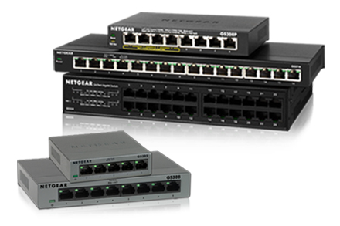
Facultad de Contaduría y Administración
Dispositivos de Ethernet
Los switch de capa 2 son los principales dispositivo de Ethernet

Slide 12
Facultad de Contaduría y Administración
Switch Ethernet
El switch crea la tabla de direcciones MAC que le proporciona la información del puerto y la MAC conectada, lo que le permite tomar decisiones de reenvío.
El encabezado de cada trama que ingresa al switch es revisado en busca de direcciones nuevas.
Como el switch sabe dónde encontrar una dirección
MAC específica, puede filtrar las tramas que se
dirigen a ese puerto únicamente.
El filtrado no se realiza si la MAC de destino no está presente en la tabla.

Slide 13
Facultad de Contaduría y Administración
Dispositivos de red: Switch
Funcionamiento
  La conmutación es la función básica que realizan los switches y consiste en trasferir datos entre los diferentes dispositivos de la red. Para ello, los switches procesan la información contenida en las cabeceras de la trama Ethernet.
  Los switches almacenan las direcciones MAC de todos los dispositivos conectados junto con el puerto en el que están conectados, de forma que cuando llega una trama al switch, dicha trama se envía al puerto correspondiente.

Slide 14
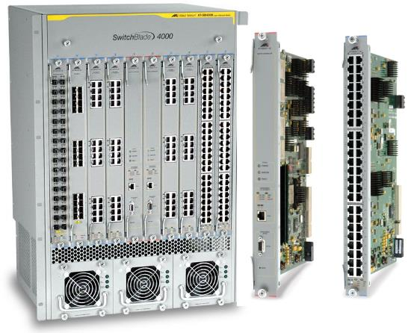
Facultad de Contaduría y Administración
Tipos de Switch
  Desktop.
    Este es el tipo de switch más básico que ofrece la función de conmutación básica. Su uso más habitual es en redes de ámbito doméstico o en pequeñas empresas para la interconexión de unos pocos equipos
  Perimetrales no gestionables.
    Suelen tener características similares a los tipo desktop pero aumentando el número de puertos. Se utilizan para construir redes de pequeño tamaño.

Slide 15
Facultad de Contaduría y Administración
Tipos de Switch
  Perimetrales gestionables.
    Estos switches ofrecen características avanzadas de configuración. Están diseñados para conexión de redes de tamaño medio y grande.
  Troncales de prestaciones medias.
    Los switches troncales de prestaciones medias proporcionan altas prestaciones y funcionalidades avanzadas. Están hechos para formar el núcleo (troncal) de una red de tamaño medio.
  Troncales de altas prestaciones.
    Las principales características de este tipo de switches son el alto rendimiento y una alta modularidad. Se utilizan en grandes redes corporativas.

Slide 16
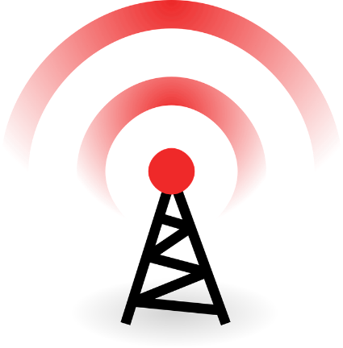
Facultad de Contaduría y Administración
Dispositivos de red: Antenas
Antenas
  Una antena es un dispositivo creado para transmitir y recibir datos a través del aire, esto mediante ondas electromagnéticas.
  Las antenas cuentan con ciertas características las cuales cambian según el tipo de antena y por tanto, según su uso, estas son:
    Patrón de radiación.
    Ganancia.
    Directividad.
    Polarización.

Slide 17
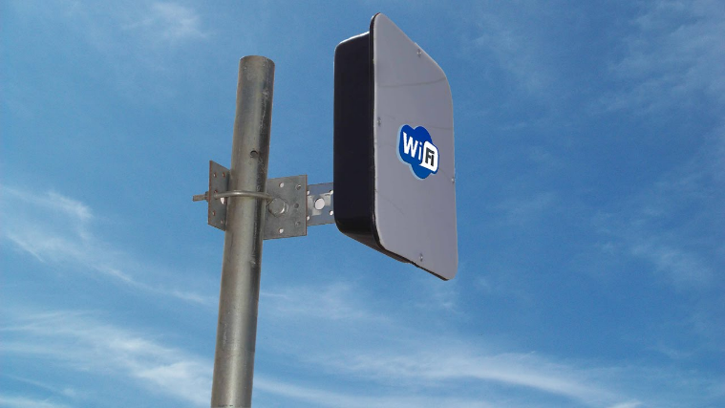
Facultad de Contaduría y Administración
Tipos de Antenas
  Dipolo
    Utilizadas dentro de edificios y estaciones de metro.
  Parabólicas
    Utilizadas para radioenlaces.
  De array
    Se utilizan en telefonía móvil.
  Microstrip
    Se utilizan en los teléfonos celulares y dispositivos Wifi.

Slide 18
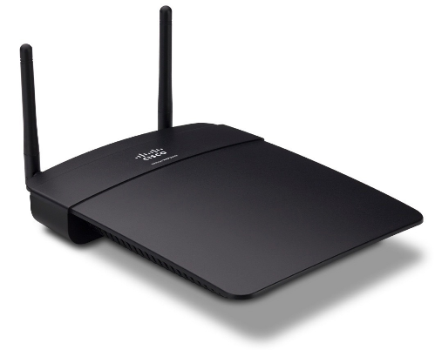
Facultad de Contaduría y Administración
Punto de acceso (AP)
  Un punto de acceso es un dispositivo que nos ayuda a generar una red de área local inalámbrica (WLAN).
  El AP se conecta a un switch, router o hub para después proyectar una señal Wifi en el área designada.
  El punto de acceso recibe la información y la transmite entre la WLAN y la LAN a la que está conectado.

Slide 19
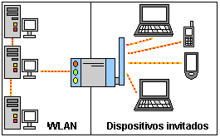
Facultad de Contaduría y Administración
Características Punto de acceso
  Permiten interactuar con todo tipo de dispositivos inalámbricos.
  Su tecnología de comunicación es a base de ondas de radio capaces de traspasar muros.
  Cuentan con un alcance máximo de distancia radial.
  Integra una interfaz de administración gráfica, para ser administrado mediante navegador de Internet.

Slide 20
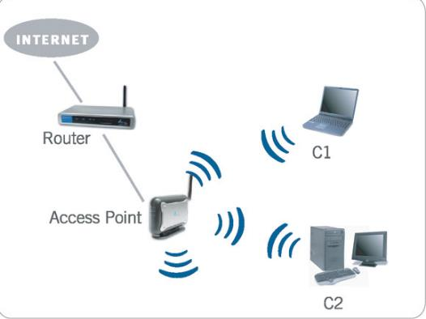
Facultad de Contaduría y Administración
Dispositivos de red: Punto de acceso
  Se utilizan para que dispositivos, tanto alámbricos como inalámbricos, se conecten a la red local y utilicen los recursos compartidos.
  Permiten dar acceso a la red en lugares dónde es difícil colocar cableado o dónde la señal inalámbrica no tiene buena recepción.
  Pueden interconectar redes inalámbricas con diferentes segmentos de red.

Slide 21
Facultad de Contaduría y Administración
Modos del punto de acceso
Un AP se puede configurar de distintos modos (o tipos) además del punto de acceso:
    Modo cliente. El AP recibe la señal Wifi desde un router inalámbrico y éste la distribuye hacia equipos que utilizan red cableada.
    Modo repetidor. El AP recibe la señal Wifi desde un router inalámbrico y éste se encarga de repetirla, de esta forma se amplía la cobertura Wifi.

Slide 22
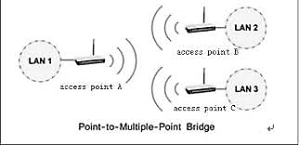
Facultad de Contaduría y Administración
Modos del punto de acceso
    Modo puente. El AP de una red se interconecta de manera inalámbrica con un AP de otra red para compartir datos mutuamente.
    Modo combinados. Existen modelos de AP que permiten la configuración como puente y punto de acceso.

Slide 23
Facultad de Contaduría y Administración
Dispositivos de red: Routers
El objetivo de la Interconexión de Redes (internetworking) es dar un servicio de comunicación de datos que involucre diversas redes con diferentes tecnologías y diferentes medios de transmisión, de forma transparente para el usuario.
Algunas de las ventajas que plantea la interconexión de redes de datos, son:
  Compartición de recursos dispersos.
  Coordinación de tareas de diversos grupos de trabajo.
  Reducción de costos, al utilizar recursos de otras redes.
  Aumento de la cobertura geográfica.

Slide 24
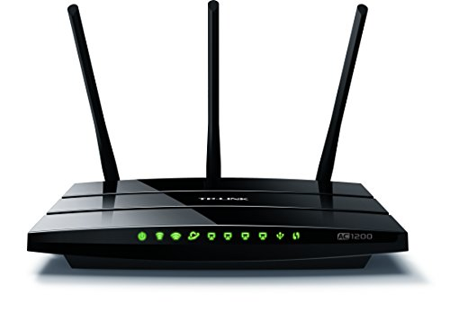
Facultad de Contaduría y Administración
Dispositivos de red: Routers
Routers
  Los routers son dispositivos que sirven para interconectar redes.
  Éstos conectan y permiten la comunicación entre dos o más redes y determinan la ruta óptima para la transmisión de datos entre las redes conectadas.
  Su uso principal es como dispositivo WAN.
  También se puede utilizar para segmentar redes de área local.
https://images-eu.ssl-images-amazon.com/images/I/4156diLw6aL.jpg

Slide 25
Facultad de Contaduría y Administración
Dispositivos de red: Routers
Funcionan en la capa de red del modelo OSI y son los encargados de leer las direcciones IP de la red destino. Los ruteadores, routers o encaminadores, forman la espina dorsal de internet debido a que por ellos pasa el tráfico desde y hacía las redes locales; por eso son las puertas de enlace de las redes LAN. A través de los diferentes protocolos de enrutamiento, ellos envían los paquetes hacia las redes y dispositivos a quien debe llegar.

Slide 26
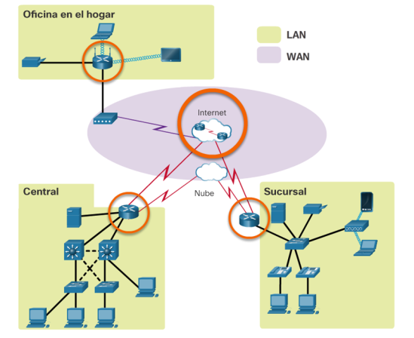
Facultad de Contaduría y Administración
Dispositivos de red: Routers
Determinan la ruta más corta para alcanzar un destino y la usan. También realizan otros trucos con la finalidad de maximizar el ancho de banda de la red, y de forma dinámica, se ajustan a los problemas cambiantes o patrones de trafico de una red.

Slide 27
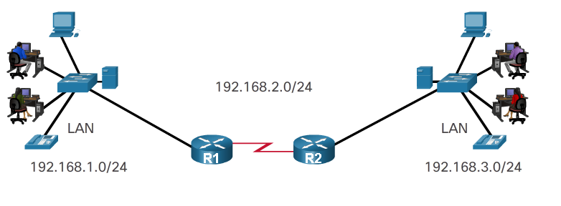
Facultad de Contaduría y Administración
Dispositivos de red: Routers
Los routers usan rutas estáticas y protocolos de routing dinámico para descubrir redes remotas y crear sus tablas de routing.
Los routers utilizan tablas de routing para determinar la mejor ruta para enviar paquetes.
Los routers encapsulan el paquete y lo reenvían a la interfaz indicada en la tabla de routing.

Slide 28
Facultad de Contaduría y Administración
Dispositivos para red: Routers
Características
  Interpretan las direcciones lógicas de la capa de red en lugar de las direcciones MAC como hacen los switches.
  Poseen un elevado nivel de inteligencia y pueden manejar distintos protocolos previamente establecidos.
  Proporcionan seguridad a la red puesto que se pueden configurar para restringir los accesos a ésta.
  Reducen la congestión de la red aislando el tráfico y los dominios de colisión en las distintas subredes que conectan.

Slide 29
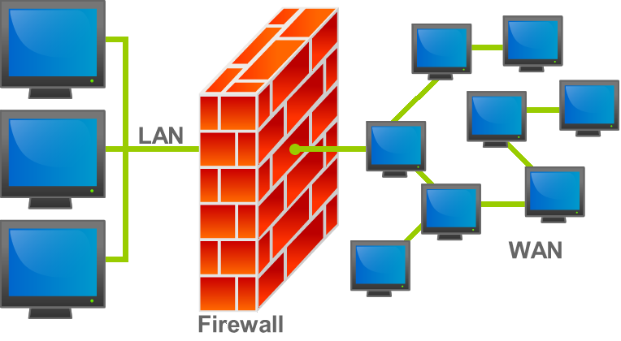
Facultad de Contaduría y Administración
Dispositivos para red: Firewalls
  Son dispositivos de seguridad que monitorean los datos entrantes y salientes en la red y es el encargado de decidir si permitir o bloquear estos datos, dependiendo de la configuración de seguridad que tenga definido.
  Un firewall puede ser tanto software como hardware.
  En pocas palabras, el firewall controla el acceso a la red.

Slide 30
Facultad de Contaduría y Administración
Dispositivos para red: Tipos de Firewalls
  Firewall por software
    Este tipo de firewall es con el que estamos más familiarizados, ya que, la mayoría de las computadoras hoy en día vienen con un firewall instalado por defecto.
    Estos son firewalls básicos, empleados en hogares o pequeñas instalaciones de oficinas.
  Firewall por hardware
    El firewall por hardware está comúnmente instalado en los routers, por lo que las computadoras conectadas por medio de un router, estarán protegidas por el firewall de dicho dispositivo.
    La configuración de este tipo de firewall se realiza desde el interfaz del dispositivo y es un poco más complejo de configurar que el firewall por software.

Slide 31
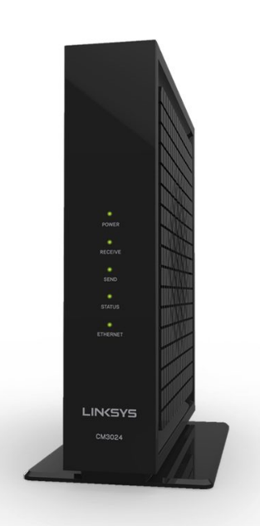
Facultad de Contaduría y Administración
Dispositivos de red: Módems
  El módem es quien interpreta las señales de comunicación de los elementos que componen una red doméstica.
  Este dispositivo recibe la señal del proveedor de servicio de internet (ISP) y las convierte en una conexión a internet para que el router las reenvíe a los dispositivos conectados a éste.
  El módem es el mediador entre el ISP y el router, los cuales emplean lenguajes distintos.

Slide 32
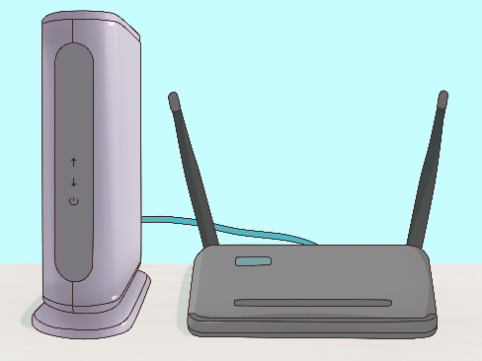
Facultad de Contaduría y Administración
Tipos de Módems
  Los módems se dividen en tres tipos según su medio de conexión.
    Cable
    DSL
    Fibra
  Las compañías proveedoras de internet usualmente te rentan sus módems, pero éstos no siempre tienen la tecnología más adecuada, lo que merma la calidad y velocidad de navegación de los usuarios.

Slide 33
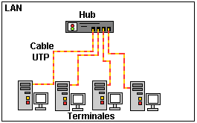
Facultad de Contaduría y Administración
Dispositivos de red: HUB
  Es un concentrador LAN, es el dispositivo de red más básico.
  Es utilizado en redes pequeñas con un número limitado de dispositivos finales.
  Realiza la interconexión de dispositivos relativamente cercanos por medio de cables.
  Es utilizado la mayoría de las veces en redes LAN.

Slide 34
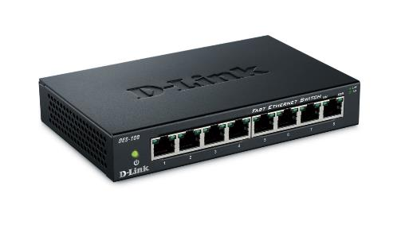
Facultad de Contaduría y Administración
Dispositivos de red: HUB
Los HUB concentran las terminales y repiten la señal que recibe en todos los puertos, de esta forma todos los dispositivos conectados reciben la misma señal y éstos pueden definir qué información les corresponde.
Estos dispositivos permiten conectar varias estaciones de trabajo.
Pueden gestionar los recursos compartidos hacia dichas estaciones.
Son compatibles con la mayoría de los sistemas operativos de red.
  Dato personal:
    Yo utilizo este dispositivo para conectar mi router con una PC, dos Smart-TV y una consola de videojuegos, lo que nos demuestra la utilidad de éste dispositivo.
http://1.bp.blogspot.com/-XEOcxyGSgFQ/UhWOpz6oh3I/AAAAAAAAAVA/Tp7Twb7Mzro/s1600/HUB.jpg

Slide 35
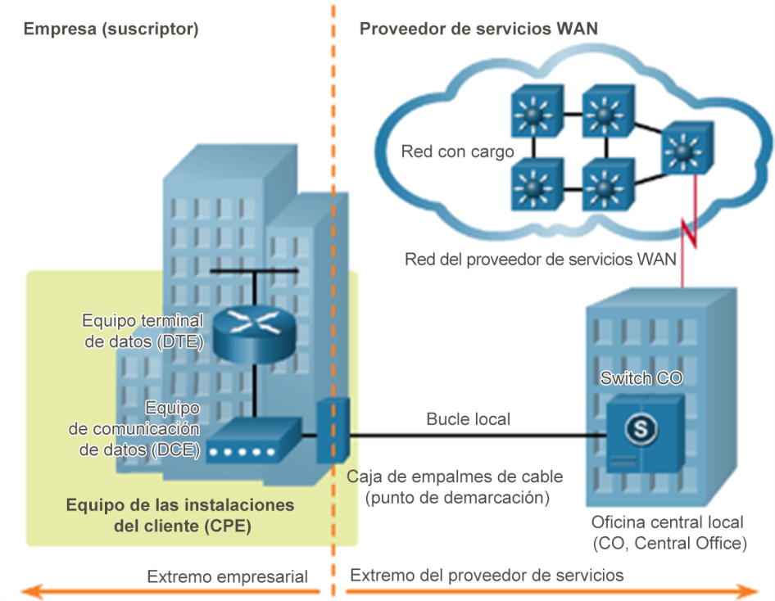
Facultad de Contaduría y Administración
Dispositivos de red WAN
  Equipo de las instalaciones del cliente (CPE): Propiedad de la empresa o arrendado por el proveedor de servicios.
  Equipo de comunicación de datos (DCE): Proporciona una interfaz para conectar a los suscriptores a un enlace de comunicación en la nube de la WAN.
  Equipos de terminal de datos (DTE): Se conectan al bucle local a través del DCE.
Notes:
1.1 – Descripción general de las tecnologías WAN
1.1.2 – Operaciones WAN

Slide 36
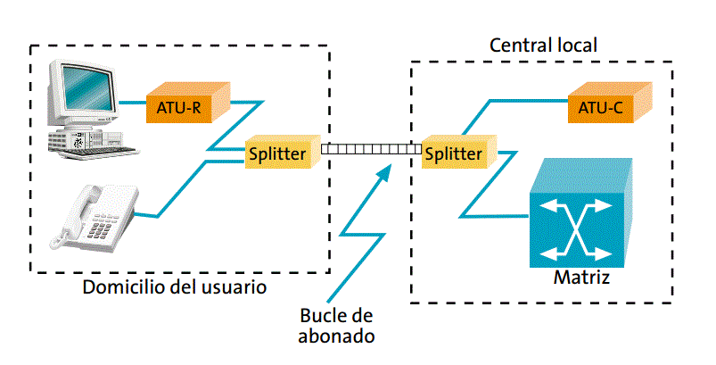
Facultad de Contaduría y Administración
Dispositivos de red WAN
  Punto de demarcación: Separa el equipo del cliente del equipo del proveedor de servicios y es el lugar donde la responsabilidad de la conexión pasa del usuario al proveedor de servicios.
  Bucle local: Cable que conecta el CPE a la CO del proveedor de servicios (última milla).
  Oficina central (CO): Instalación o edificio del proveedor de servicios local que conecta el CPE a la red del proveedor.
  Red de llamada: Todo el cableado y los equipos en la red del proveedor de la WAN.
Notes:
1.1 – Descripción general de las tecnologías WAN
1.1.2 – Operaciones WAN

Slide 37
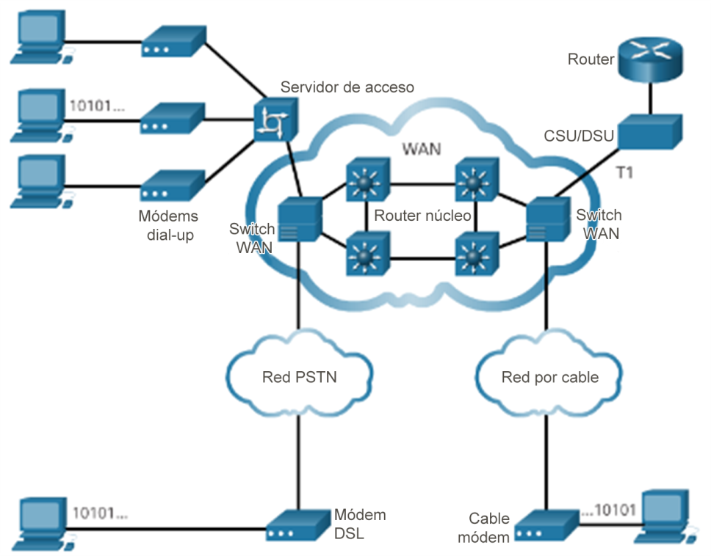
Facultad de Contaduría y Administración
Dispositivos de red WAN
Los dispositivos WAN incluyen:
  Módem de Internet por acceso telefónico: Tecnología WAN heredada que convierte las señales digitales a frecuencias de voz para transmitir a través de líneas analógicas de la red de telefonía pública.
  Servidor de acceso: Tecnología WAN heredada que coordina las comunicaciones de usuarios de entrada y salida telefónica.
  Módem de banda ancha: Se utiliza con el servicio de Internet por DSL o cable de alta velocidad.
Notes:
1.1 – Descripción general de las tecnologías WAN
1.1.2 – Operaciones WAN

Slide 38
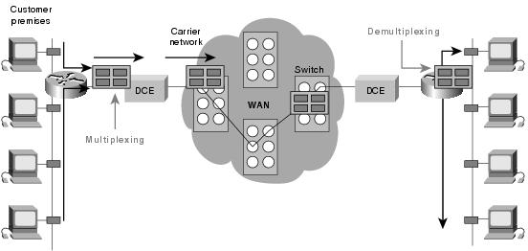
Facultad de Contaduría y Administración
Dispositivos de red WAN
Los dispositivos WAN incluyen:
  CSU/DSU: Se utiliza para convertir las señales de línea digital en tramas que la LAN puede interpretar y viceversa.
  Switch WAN: Un dispositivo de interconexión de redes de varios puertos utilizado en las redes de los proveedores de servicios.
  Router: Proporciona interconexión de redes y puertos de interfaz de acceso WAN para conectarse a la red del proveedor de servicios.
  Router o switch principal: Reside en el tronco de la WAN, admite varias interfaces y envía paquetes IP a velocidad de línea completa.
Notes:
1.1 – Descripción general de las tecnologías WAN
1.1.2 – Operaciones WAN

Slide 39
Referencias
Abad Domingo, Alfredo. (2013). Redes locales. McGraw-Hill España. Consultado desde la Biblioteca Digital
CISCO (2017). CCNA Routing & Switching: Intro to Networks 6.0. Recuperado del curso oficial de la Academia Cisco: https://www.netacad.com/group/resources/course-resources
Fermín Pérez, F., & Guerra Guerra, J. (2017). Internet de las Cosas. Perspectiv@S, 10(11), 45-49. Consultado de http://revistas.uigv.edu.pe/index.php/perspectiva/article/view/187
García Aparicio, J.L. (2017). Tendencias actuales de la convergencia de medios en Internet. Consultado de http://publicacionesdidacticas.com/hemeroteca/articulo/081136/articulo-pdf
García-Peñalvo, F. J. (2018) Los orígenes de Internet presentado en Módulo de Ingeniería Informática en el Itinerario Posgraduados “Ciencias Puras” de la Universidad de la Experiencia de la Universidad de Salamanca, Facultad de Educación, Salamanca, 17 de mayo de 2018, 2018. doi: 10.5281/zenodo.1245859
Molina Robles, Francisco José. (2014). Redes locales. RA-MA Editorial. Consultado desde la Biblioteca Digital
Publicaciones Didacticas. Núm. 81 pp. 899 a 903. Recuperado de https://publicacionesdidacticas.com/hemeroteca/articulo/081136/articulo-pdf.
Tanenbaum, Andrew S & Wetherall, David J. (2012). Redes de Computadoras. 5a edición. Editorial Pearson. Consultado desde la Biblioteca Digital.

Slide 40
Imágenes
http://itroque.edu.mx/cisco/cisco1/course/module1
http://redestelematicas.com/tipos-de-switches/
http://redestelematicas.com/el-switch-como-funciona-y-sus-principales-caracteristicas/
https://www.wni.mx/index.php?option=com_content&view=article&id=62:antenassoporte&catid=31:general&Itemid=79
http://www.informaticamoderna.com/Acces_point.htm
http://www.informaticamoderna.com/Router.htm
https://4.bp.blogspot.com/-wvSrLjbhAWc/WQfFnbmc3dI/AAAAAAAACp8/Vu_rx3c1bk4Z4alH6FpFyff_VpZcrSJigCPcB/s1600/Dispositivos%2Bde%2Bred%2Bintermediarios.jpg
https://hipertextual.com/files/2015/02/conexiones-y-redes-670x410.jpg

Slide 41
Imágenes
T&I. (2018). ¿Qué es un Router? ¿Y un Router WiFi? Comprar un router. Ampliar el alcance de un router. Recuperado: agosto 29, 2018, de Tecnología & Informática Sitio web: https://tecnologia-informatica.com/que-es-router-wifi-comprar-ampliar-alcance/
Santillán, U. (2018). FIREWALLS, CONTROLANDO EL ACCESO A LA RED. Recuperado: agosto 29, 2018, de Universidad Nacional Autónoma de México Sitio web: https://revista.seguridad.unam.mx/numero-04/firewalls-controlando-el-acceso-la-red
Cisco. (2018). ¿Qué es un firewall?. Recuperado: agosto 29, 2018, de Cisco Sitio web: https://www.cisco.com/c/es_mx/products/security/firewalls/what-is-a-firewall.html
Linksys. (2018). ¿Qué es un módem?. Recuperado: agosto 29, 2018, de Linksys Sitio web: https://www.linksys.com/es/r/resource-center/qu%C3%A9-es-un-m%C3%B3dem/
CCM. (2018). Equipos de red - El concentrador. Recuperado: agosto 29, 2018, de CCM Benchmark Sitio web: https://es.ccm.net/faq/656-redes-concentrador-hub-conmutador-switch-y-router#1-el-hub

